Slide 1
МКДОУ «Детский сад с. Бурдеки»

Slide 2
Горные реки к морю спешат. Птицы к вершинам путь свой вершат Ты мой очаг, ты моя колыбель, Клятва моя — Дагестан. Тебе присягаю на верность свою, Дышу я тобою, о тебе я пою. Созвездье народов нашло здесь семью, Мой малый народ, мой великий народ.

Slide 3
ФЛАГ ДАГЕСТАНА
ГЕРБ ДАГЕСТАНА
Зелёный цвет - олицетворяет жизнь,
изобилие дагестанской земли и
одновременно выступает как
традиционный цвет ислама.
Голубой (синий) цвет - цвет моря , символизирует
красоту и величие дагестанского народа.
Красный цвет - олицетворяет мужество и
храбрость населения Страны гор.
Орёл - олицетворение независимости и свободы, мужества и храбрости, гордости и выносливости.
Солнце - в гербе республики олицетворяет жизнь - источник жизни, жизненную силу, свет, богатство, плодородие.

Slide 4
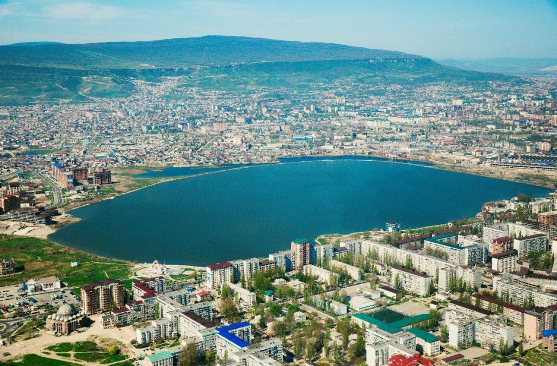
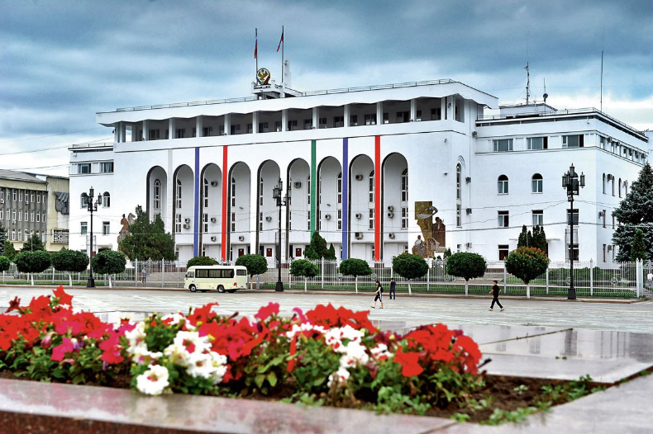
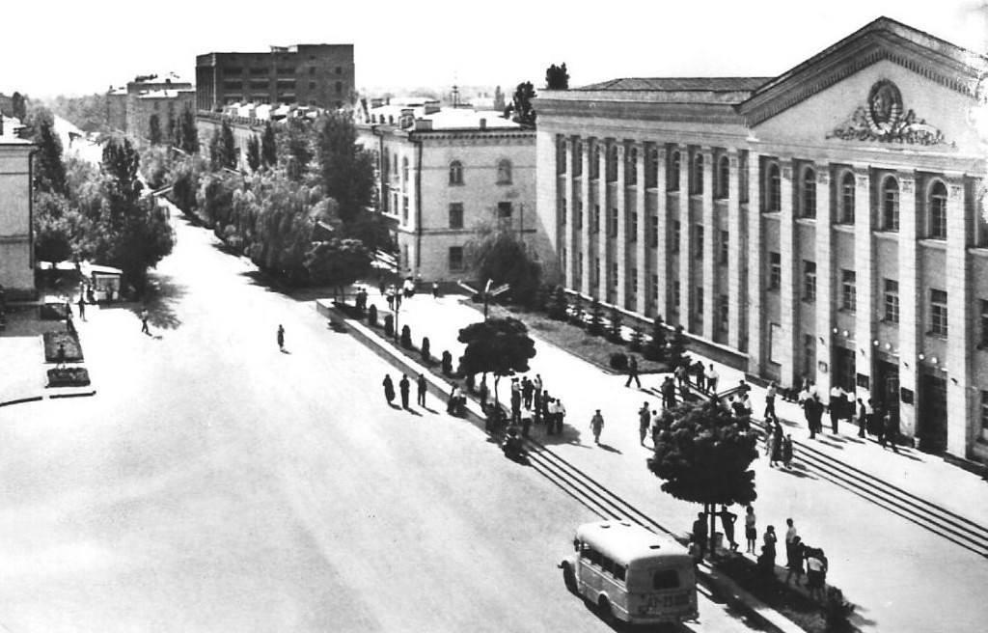
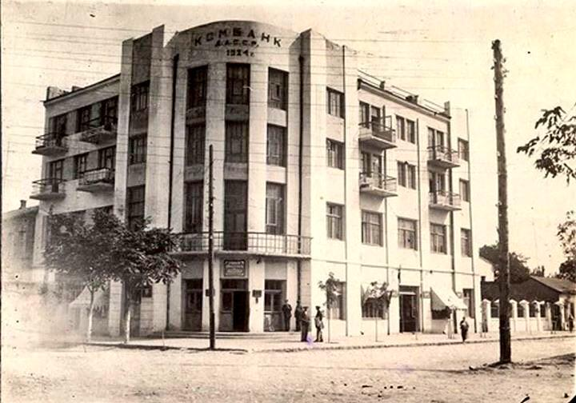
Столица Дагестана – Махачкала

Slide 5
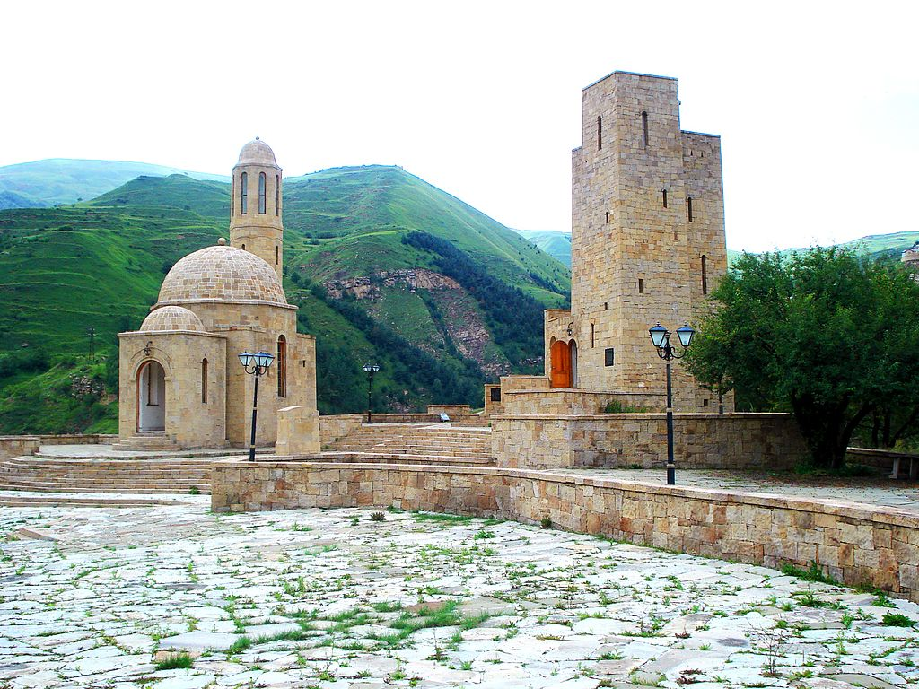
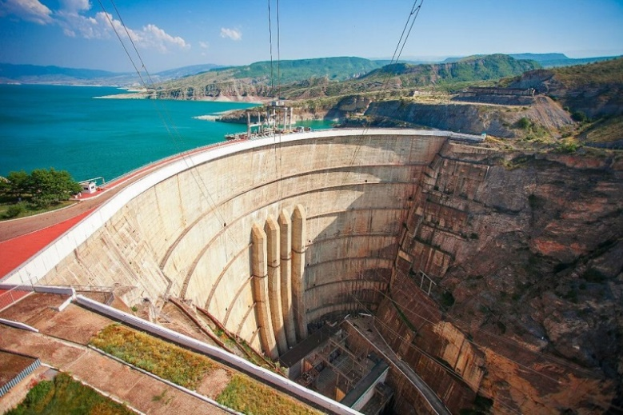
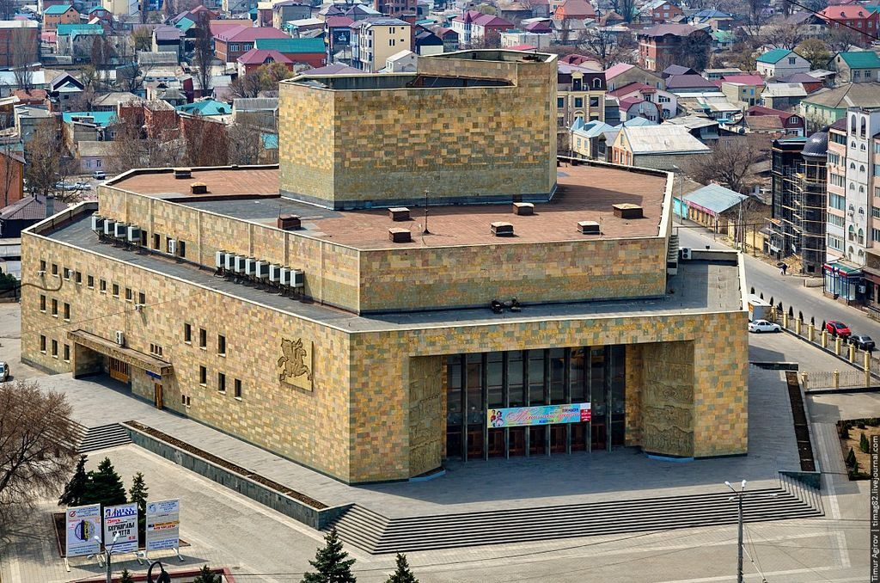
Архитектурные памятники Дагестана

Slide 6
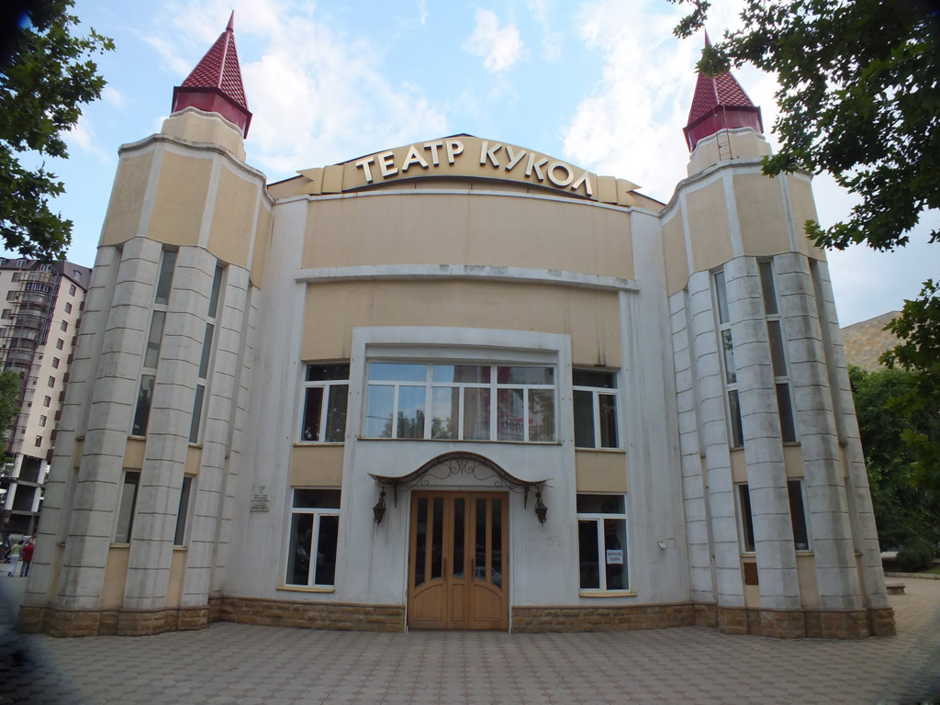
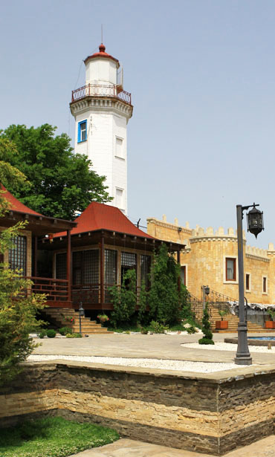
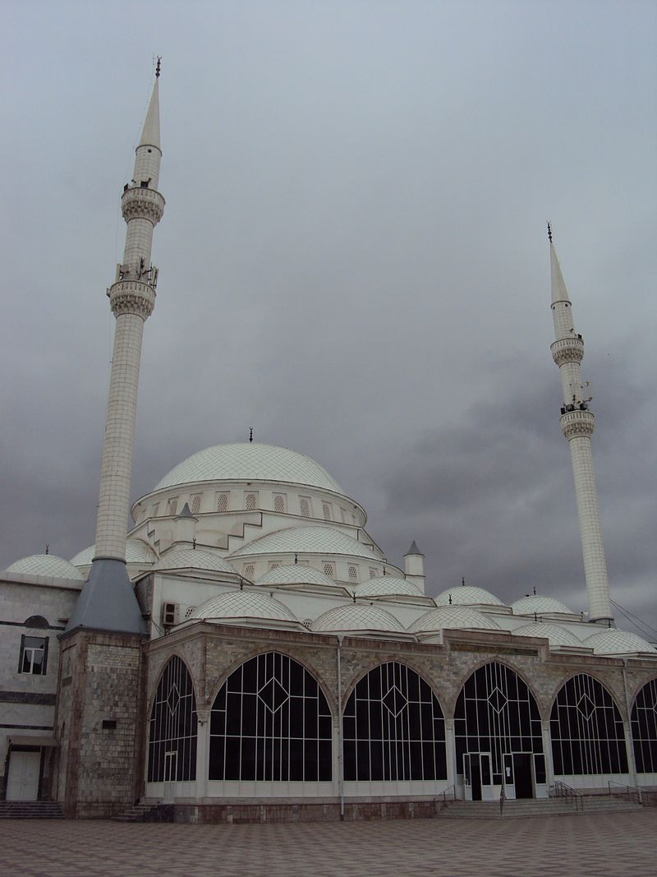

Slide 7
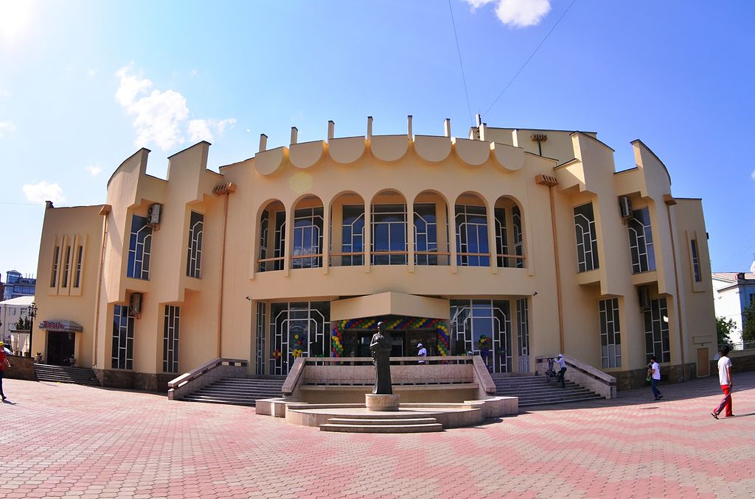
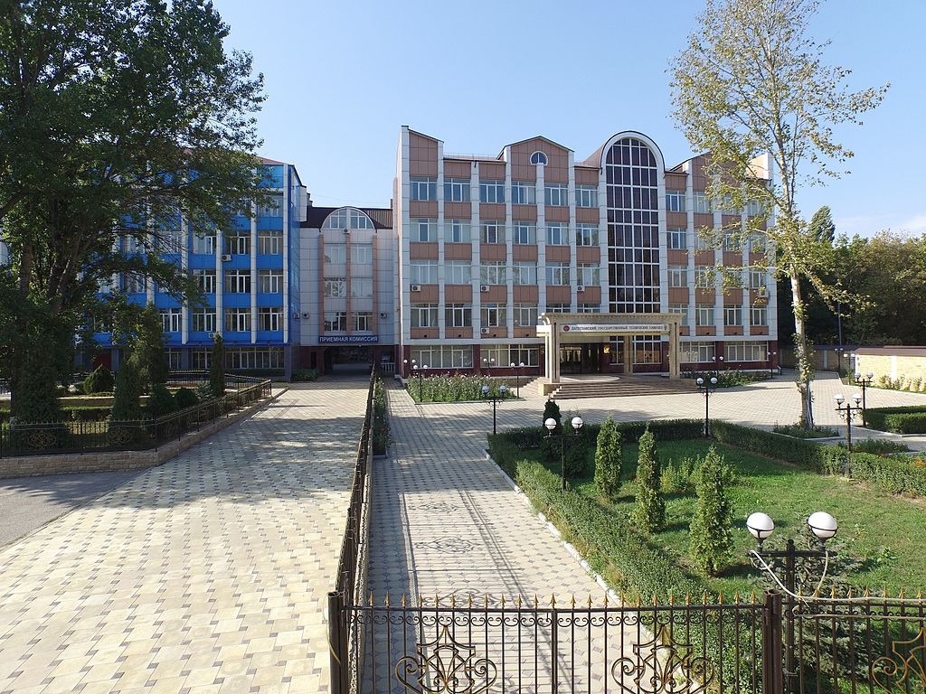
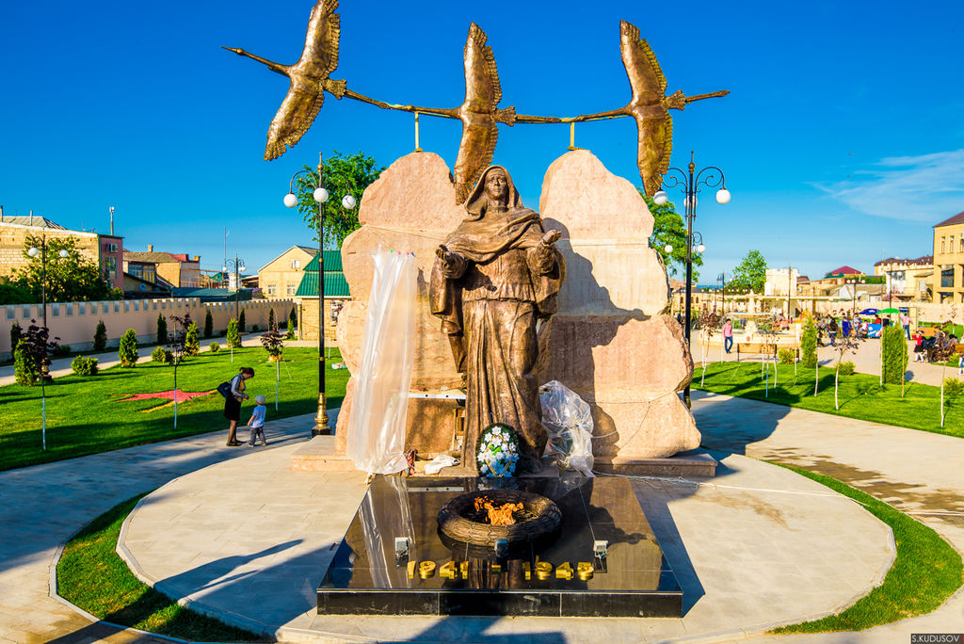

Slide 8
Известные личности Дагестана

Slide 9
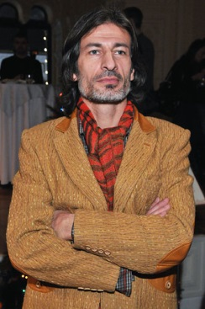
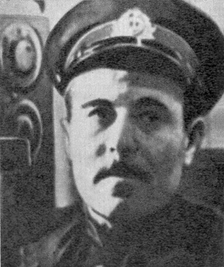
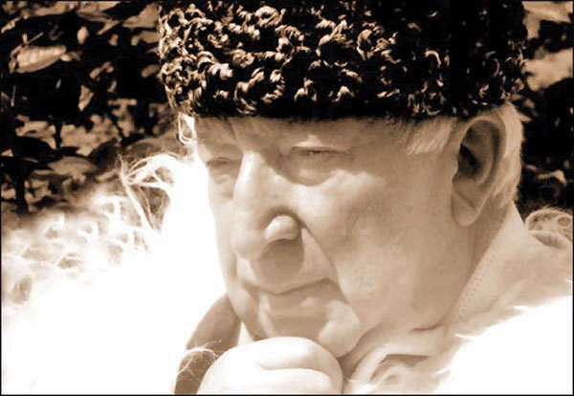
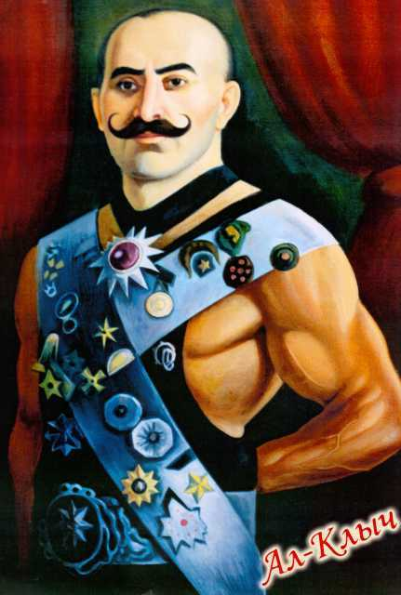
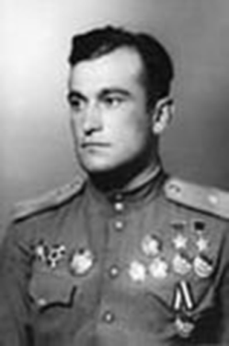
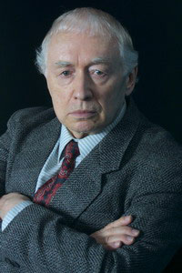
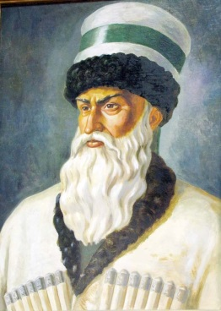
Гусенгаджиев
Мухтар
Магомедшарипович
20.05.1964 г.р.
Актер
Гаджиев Магомет
Имадутдинович
20.12.1907— 12.05.1942
Командир дивизиона
подводных лодок,
Герой Советского Союза
Гамзатов Расул Гамзатович
08.09.1923 — 03.11.2003
Аварский поэт
Аметхан Султан
Герой Советского Союза – летчик, которого в народе называли « Сокол Дагестана».
Хасаев (Бугленский)
Ал-Клыч
01.01.1880— 11.07.1920
Борец вольного стиля,
неоднократный
чемпион мира
Мухаммад Ярагский
07.07.1771— 07.07.1838
Выдающаяся
историческая
личность
Кажлаев Мурад
Магомедович
15.01.1931г.р.
Композитор, народный
артист СССР

Slide 10
Самое главное и ценное в том, что
Дагестан- дружная семья равноправных
народов. В Дагестане в одной братской семье веками живут люди мусульманской, иудейской, христианской, и буддистской веры.
С древних времен жили и живут в мире и согласии, никогда не ссорились между собой, никогда не давали себя в обиду
Народы Дагестана
Аварцы Даргинцы Кумыки
Русские Азербайджанцы
Лезгины Лакцы Ногайцы
Табасаранцы Таты Дидойцы
Чеченцы- акинцы Рутульцы
Цахуры Агулы
Терекименцы Кубачинцы
Андийцы Цудахарцы
Ахвахцы Годоберинцы
Гунзибцы Хваршинцы
Багулалы Каратинцы
Тиндалы Ботлихцы
Гинухцы Арчинцы
Бежтинцы Чамалалы

Slide 11
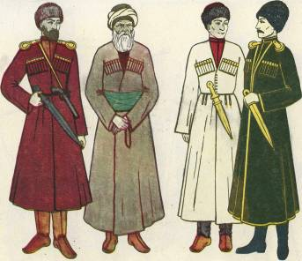
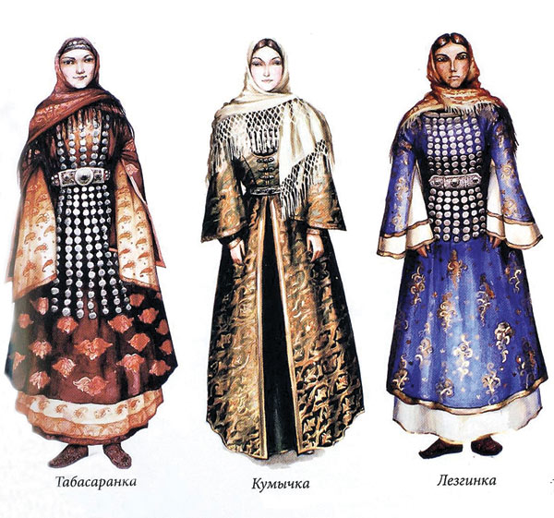
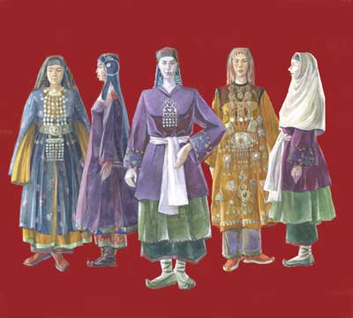
Национальный костюм

Slide 12
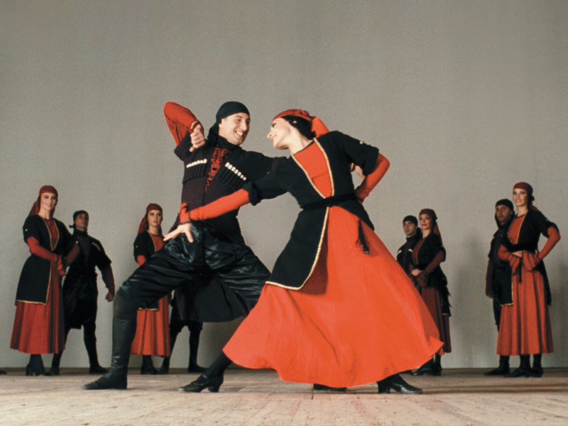
Знаменитый танец – лезгинка !!!

Slide 13
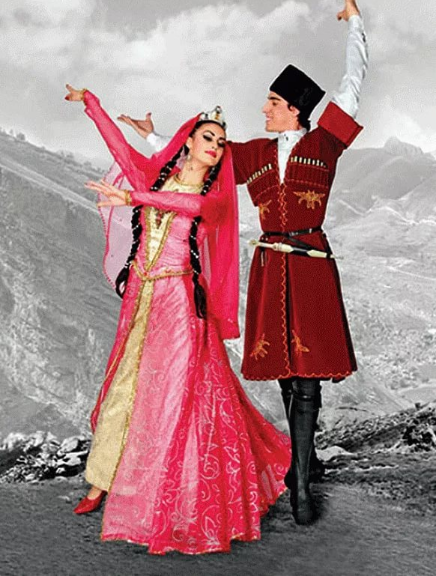
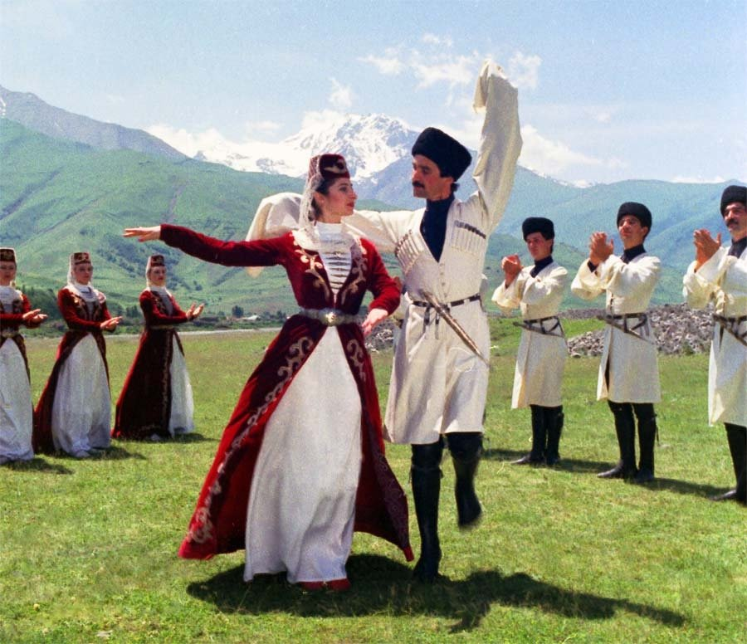
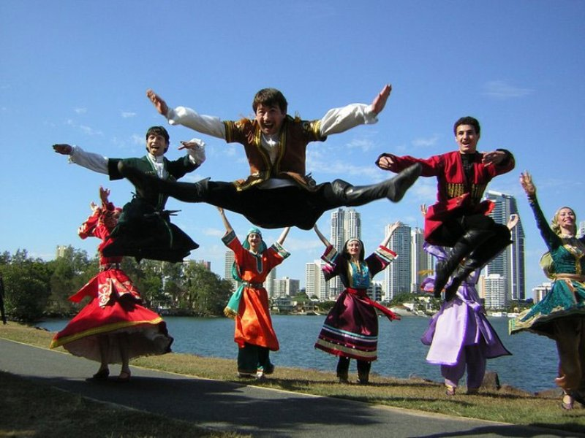

Slide 14
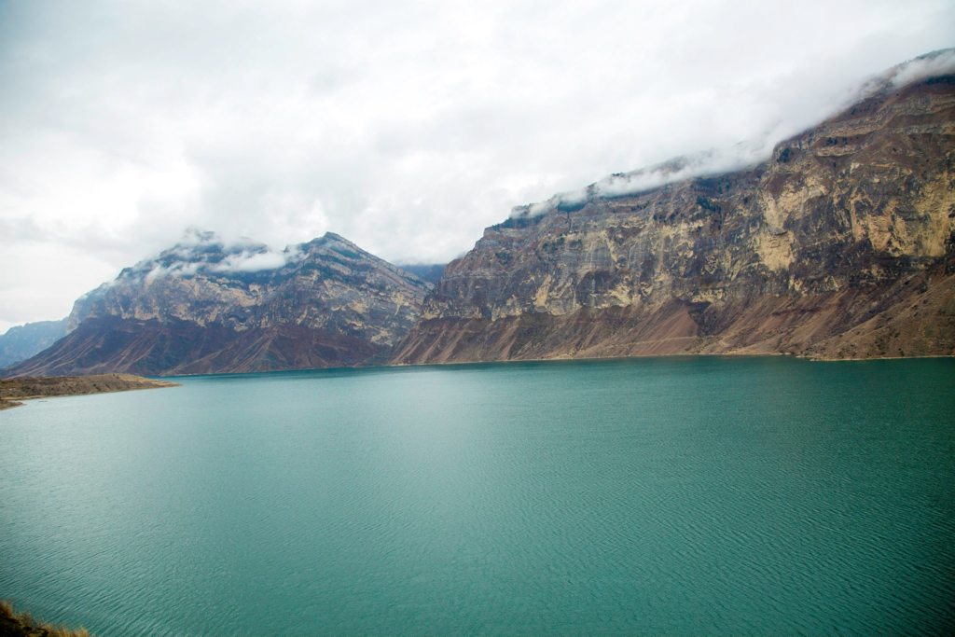
Дагестан
Ирганайское водохранилище

Slide 15
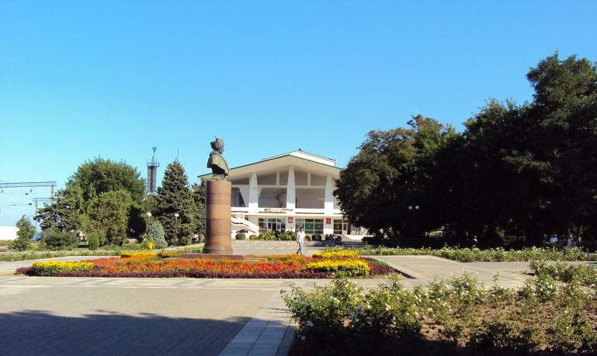
Кто побывал один лишь только раз. Увидев красоту земную, оставит память в сердце тот Кавказ, который манит, радует, чарует.

Slide 16
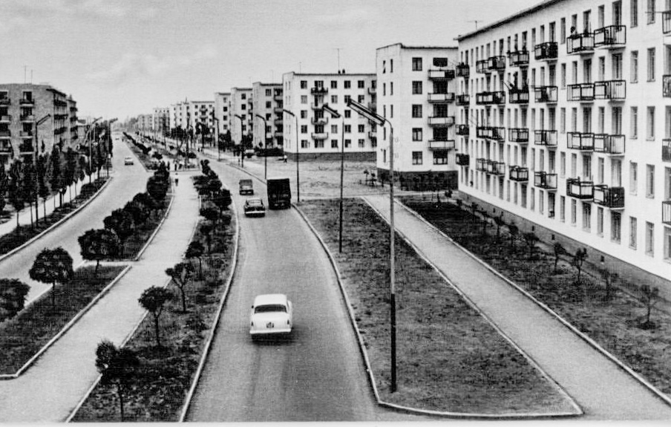
Спасибо за внимание!!!

